Slide 1
第三课 图层及其应用

Slide 2
学习目标
02
认识图层功能
01
03
认识图层选项卡
掌握图层编辑的基本操作

Slide 3
图层概述
/01

Slide 4
图层概述
“
图层
通俗地讲，图层就像是含有文字或图形等元素的胶片，一张张按顺序叠放在一起，组合起来形成页面的最终效果。图层可以将页面上的元素精确定位。图层中可以加入文本、图片、表格、插件，也可以在里面再嵌套图层。
“
Notes:
美国加州大学伯克利分校的阿曼德·福克斯教授，在 MOOC 发展基础上最先提出并认为 SPOC 是“后 MOOC”，是对 MOOC 的补
充和完善，能充分地发挥 MOOC 的潜能，将优质的 MOOC 资源应用于学校、课
堂等类似的小环境

Slide 5
图层选项卡
/02

Slide 6
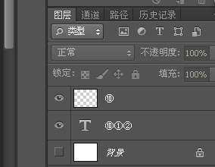
图层选项卡
2

Slide 7
图层的使用与编辑
/03

Slide 8
图层的使用与编辑
隐藏图层
单击图层面板该缩略图前面的图标即可，图层被隐藏后，如果想显示，只需要再次点击该图标即可。
复制图层
我们通常有四种方法。
混合图层
改变图层的混合模式是实现两张图片自然融合的最佳方法，其应用步骤将在其他课中学习。

Slide 9
Thanks

